Slide 1
Вирази з дужками. Порядок виконання дій у виразах, що містять дужки. Задачі на дві дії.
Вмій кмітливо все збагнути,
Першим в відповіді бути.
Вирушаємо у путь –
Нас цікаві речі ждуть!

Slide 2
Як ви бачите, щоб знайти скарби треба подолати перешкоди – скелі, айсберги, зайти в бухту, в порт та виконати різні завдання.

Slide 3
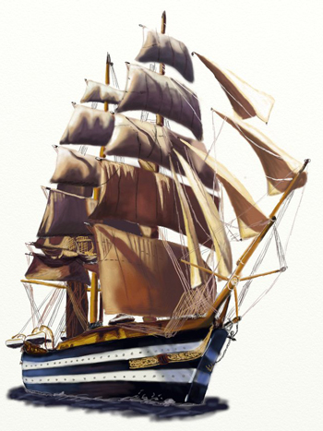
Каліграфічна хвилинка

Slide 4
Встановити закономірність і продовжити числовий ряд
2 4 6 8 10 12 … … … … …

Slide 5
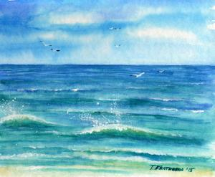
Робота з картками ( с. 23, Математичний тренажер. 2 клас)

Slide 6
Складіть слово, розподіляючи числа в порядку зростання
по рядах: 1 ряд
т | к | п | а | і | а | н
25 | 21 | 23 | 22 | 24 | 27 | 28
2 ряд
м | р | а | т | с | о | и
10 | 40 | 20 | 30 | 60 | 50 | 70
м | б | о | ц | а | н
12 | 1 | 5 | 7 | 34 | 99

Slide 7
16, 24, 36, 41, 59, 88, 65,76,97.
Робота за підручником. виконуємо усно завдання
№ 425, с.73
Кожне з чисел округли до більшого:

Slide 8
І спосіб 40-27= (30+10)-(20+7)= (30-20)+(10-7)= 10+3=13 ІІ спосіб 40-27= 40-(20+7)= (40-20)-7=13 ІІІ спосіб 40-27= 40-30+3=13
Завдання
№ 426, с.73

Slide 9
50-24 70-36 80-55 100-78
Завдання № 427
Розв’ язати з поясненням зручним для вас способом:

Slide 10
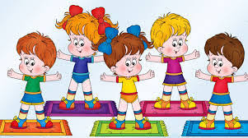
Фізкультхвилинка

Slide 11
Зменшити Збільшити Відняти Додати (різниця) (сума)
«Новий» ОСТРІВ
Використовуйте такі слова:

Slide 12
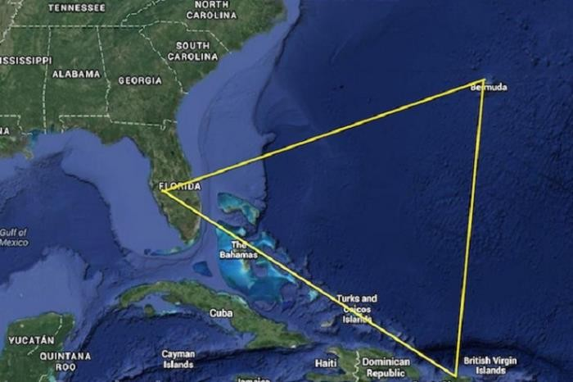
Завдання № 431
Острів «Плутанка»
Периметр – це

Slide 13
Інструктаж домашнього завдання
с.74 №432,433

Slide 14
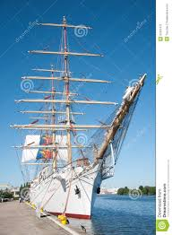
Порт « Перемога»
Працювали всі старанно,
Учні просто молодці!
Ось дзвінок нам дав сигнал,
Відпочити час настав.

